Slide 1
消除丙肝 时机到来
CN-EPC-0026

Slide 2
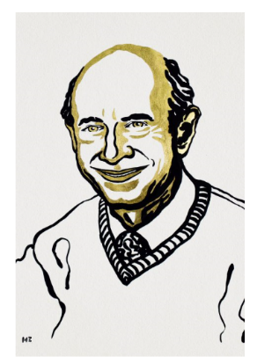
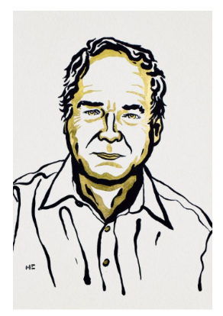
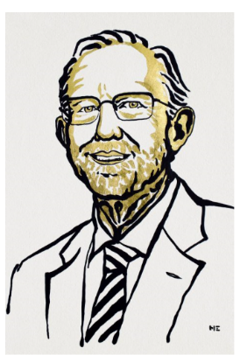
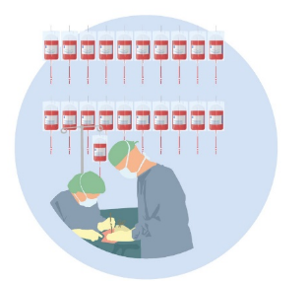
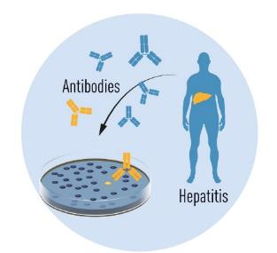
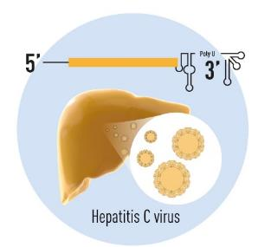
2020年诺贝尔生理学或医学奖授予丙肝病毒发现者
2020年诺贝尔生理学或医学奖颁给美国科学家哈维·阿尔特 (Harvey J. Alter)、英国科学家迈克尔·霍顿 (Michael Houghton)和美国科学家查尔斯·赖斯 (Charles M. Rice)，以表彰他们对丙肝病毒的发现

Slide 3
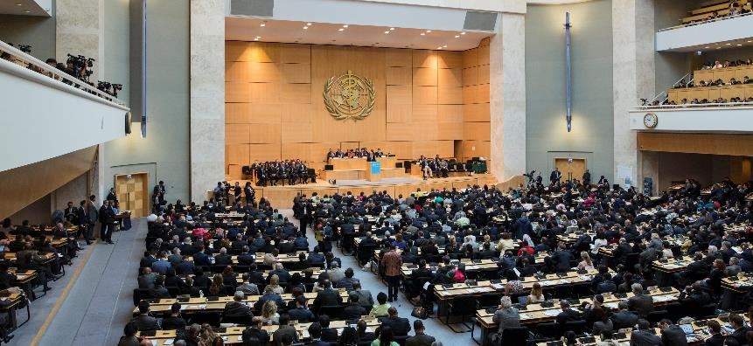
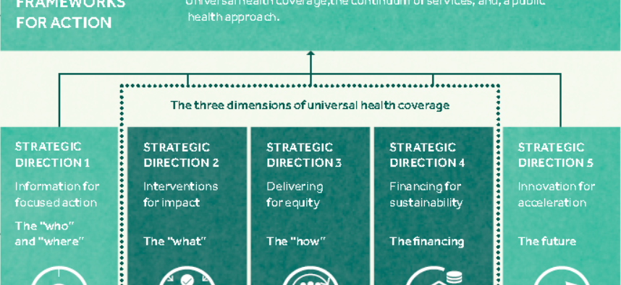
世界卫生大会 124个成员国作出消除丙肝政治承诺
“中国政府积极支持世界卫生组织在全球、区域和国家层面推动落实2030年可持续发展议程卫生相关目标，并愿意积极贡献中国力量”。
——原国家卫生计生委主任、现全国政协副主席李斌代表中国政府在大会一般性辩论发言中明确表态
2016年5月第69届世界卫生大会通过全球首个病毒性肝炎战略，所有成员国作出政治承诺
到2030年消除作为一种重大公共卫生威胁的病毒性肝炎
2个影响方面的目标
慢性乙肝和丙肝新发病例减少90%，即新发感染病例从2015年的600-1000万例减少至2030年的90万例，相当于儿童HBsAg流行率要低于0.1%
乙肝和丙肝导致的死亡病例减少65%，即从2015年的140万减少至2030年的不到50万
7个服务覆盖方面的目标
乙型和丙型肝炎诊断率达到90%(2015年<5%)
80%符合条件的慢性乙肝和丙肝患者得到治疗(2015年<1%)
其他5个：乙肝疫苗接种、母婴阻断、血液安全、安全注射、伤害减少/戒毒药物维持治疗
根据WHO2019年4月发布的信息显示，已经有124个成员国响应WHO战略
3

Slide 4
目录
1
中国丙肝消除时机到来
2
简化方案在临床的运用
3P用药原则使诊疗流程更简单
中国真实世界数据验证丙通沙®疗效
3
丙肝消除从院内做起

Slide 5
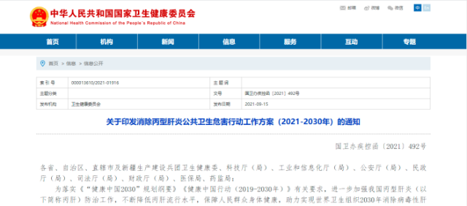
国家9部委联合发声、指导和督促丙肝消除行动
成立国家消除丙肝公共卫生危害行动领导小组（以下简称领导小组）
国家卫生健康委负责同志任组长
在国家疾病预防控制局设立领导小组办公室
国家卫生健康委办公厅
科技部办公厅
工业和信息化部办公厅
公安部办公厅
民政部办公厅
司法部办公厅
财政部办公厅
国家医保局办公室
国家药监局综合
指导和督促各地实施消除丙肝公共卫生危害行动
国家卫生健康委办公厅，科技部办公厅，工业和信息化部办公厅等。消除丙型肝炎公共卫生危害行动工作方案（2021-2030年）。国卫办疾控函（2021）492号。中华人民共和国国家卫生健康委员会。2021-09-15.

Slide 6
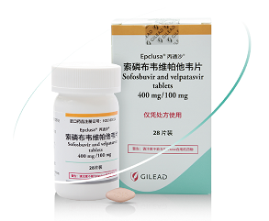
2021医保谈判，丙通沙®降价幅度达24.68%，增加可及性
丙通沙®(索磷布韦维帕他韦片)
适应症取消限制，支付范围为成人慢性丙型肝炎病毒感染
价格降低24.68%
价格下调至3290元/瓶，12周总疗程费用为9870元
丙通沙®用法用量及疗程
每日1片，疗程12周
随食物或不随食物服用均可
原研单片复方制剂

Slide 7
目录
1
中国丙肝消除时机到来
2
简化方案在临床的运用
3P用药原则使诊疗流程更简单
中国真实世界数据验证丙通沙®疗效
3
丙肝消除从院内做起

Slide 8
符合3P用药原则的DAA方案，使诊疗流程更加简单
丙通沙®(索磷布韦维帕他韦)
Pan-Genotypic
泛基因型
Pan-Fibrotic
不论肝硬化与否
PI-Free
不含蛋白酶抑制剂
对基因1-6型，混合型，无法确定基因型均有高治愈率¹
无论肝纤维化程度及肝硬化与否，疗程固定，治愈率高，安全性好¹
可用于各种肝功能状态的患者¹
药物相互作用较少²
治疗中无需频繁监测肝功能³
1 片药物¹
2 次检测*²
3 个月疗程¹
*需要在基线和SVR12时进行2次HCV RNA检测
注：文中“治愈”指实现持续病毒学应答
1.索磷布韦维帕他韦片说明书(中文) 核准日期 2018年5月23日，修改日期 2020年7月13日. 2.EASL. EASL Recommendations on Treatment of Hepatitis C 2018. J Hepatol. 2018 Apr 9. 3.AASLD/IDSA/IAS–USA. Recommendations for testing, managing, and treating hepatitis C. Accessed May, 2018

Slide 9
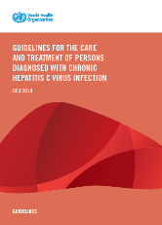
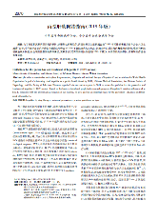
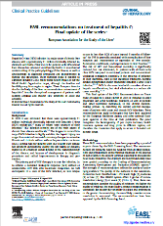
WHO指南和国内外指南首选推荐泛基因型DAA方案
2018 WHO指南¹
只推荐泛基因型DAA方案，推荐SOF/VEL
2019 中国指南²
优先推荐泛基因型方案
采用泛基因型DAAs方案的感染者，且当地基因3b型流行率低于5%的情况下，可以不检测基因型
2020 EASL指南更新³
必须选择泛基因型DAA方案
在基因型检测不可及或无法负担的地区，必须使用无需基因型检测的泛基因型DAA方案治疗，以提高总体HCV感染治愈率(A1)
注：文中“治愈”指实现持续病毒学应答

Slide 10
丙通沙® 12周治疗，对各基因型总体SVR12可达98%
8项临床试验汇总分析(ITT)^{1*}
ASTRAL-1,2,3
综合总分析^{2^}
真实世界队列
汇总分析³⁺
SVR12 (%)
50
51
总体 | GT1 | GT2 | GT3 | GT4 | GT5 | GT6
无法确定
基因型
混合基因型或
无法确定基因型
* ASTRAL-1, -2, -3, -5 ; POLARIS -2, -3 ; GS-US-342-1522 ; GS-342-1521
^共有 1558 例患者，其中 61 例无法确定基因型，占比 3.9%，其中 55 例接受 SOF/VEL 治疗
+共有 5340 例患者，其中 1% 患者为混合基因型或无法确定基因型

Slide 11
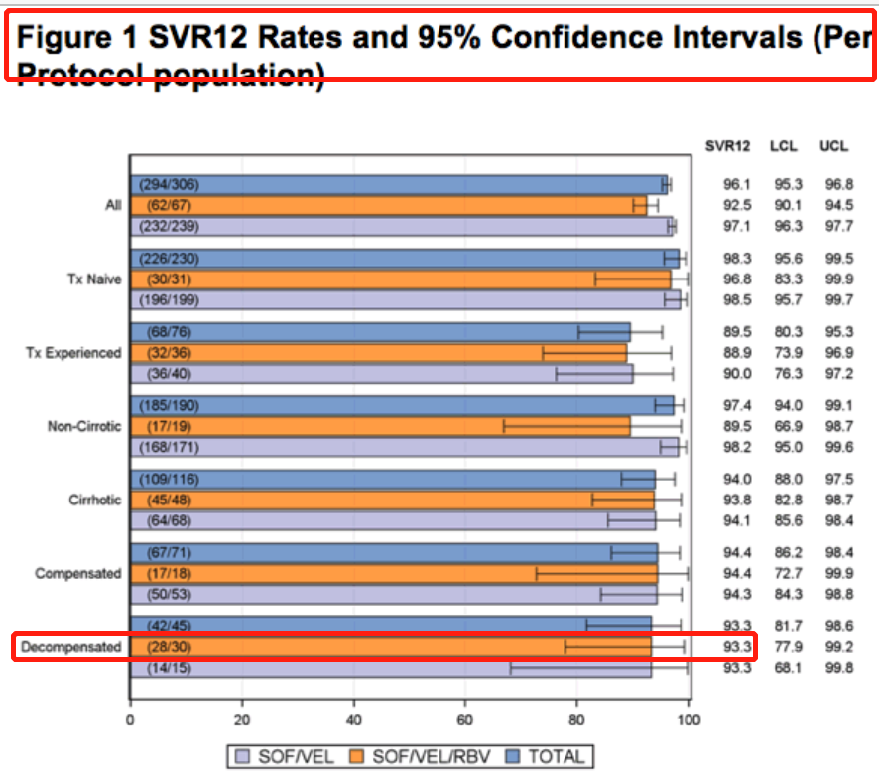
丙通沙®12周治疗各级肝纤维化丙肝患者均实现高治愈率
丙通沙® 12周* 固定疗程
F0
F1
F2
F3
F4-CTP A
F4-CTP B
F4-CTP C
99%
2813
2844
99%
699
708
98%
1051
1077
93%
28
30
GT 1-6 ¹
GT 1-6 ²
+ RBV
研究1为SOF/VEL治疗的全球真实世界数据，包括7个国家共12个临床队列的整合分析，评价了SOF/VEL治疗不同基因型/肝纤维化状态丙肝患者的疗效和安全性
研究2是一项欧美多中心真实世界研究，共纳入570例接受SOF/VEL±RBV治疗的丙肝患者，此处仅展示失代偿期肝硬化患者数据
* 代偿期肝硬化 (CTP A) GT 3 患者或考虑联合RBV
注：文中“治愈”指实现持续病毒学应答

Slide 12
目录
1
中国丙肝消除时机到来
2
简化方案在临床的运用
3P用药原则使诊疗流程更简单
中国真实世界数据验证丙通沙®疗效
3
丙肝消除从院内做起

Slide 13
REAL-C真实世界研究中国队列 丙通沙®治疗不同基因型(包括GT3型)患者具有高SVR12率
SVR (%)
842
859
170
172
6
6
6
6
16
16
21
22
应用SOF/VEL的基因3型肝硬化患者中64.9%联用RBV
1名基因型为3b的患者肝硬化状态未知
基因3a型
基因3b型
研究结果显示，各基因型患者对DAA药物耐受良好，包括GT3a/3b在内的患者展现了较高的治愈率(总体98.0%)
严重不良事件较低(1.1%)，9例患者终止治疗，最常见的不良事件为贫血(13.1%，大多数接受RBV治疗)
REAL-C研究是一项在中国大陆、中国香港、中国台湾、日本和韩国开展的观察性登记研究。本研究包括2017年6月至2019年5月期间中国大陆12个中心(9个省和3个直辖市)DAAs治疗患者数据。研究评估了中国国家药品监督管理局(NMPA)批准的DAA方案在中国大陆地区不同基因型患者(包括基因3型)真实世界的有效性、安全性和耐受性，以及治疗后患者肝功能的变化
注：文中“治愈”指实现持续病毒学应答
Fanpu Ji, et al. J Gastroenterol Hepatol. 2020 Jul 22.

Slide 14
大量中国真实世界数据验证丙通沙®高治愈率
 | 丙肝患者60例 代偿性肝硬化19例 失代偿性肝硬化*17例 | GT3a患者5例 GT3b患者*4例 GT6患者14例 | GT3 患者 21例 | 不同基因型患者 48例 | 基因1/2/3型患者及未知基因型患者113例， 含失代偿肝硬化*11例 | 代偿期肝病患者1880例 | 混合基因型患者 41例
#
SVR (%)
93
96
23
23
21
21
46
48
113
113
1798
1811
39
41
¹
²
³
⁴
⁵
⁶
⁷
*：SOF/VEL+RBV治疗；#：符合方案(PP)分析结果
注：文中“治愈”指实现持续病毒学应答
1.观察性、开放性、多中心研究，纳入96例患者接受SOF/VEL±RBV治疗12周；2.前瞻性，观察性，多中心真实世界研究，基因型3a和6患者接受SOF/VEL治疗12周，而基因型3b则接受SOF/VEL+RBV治疗12周。图为中期分析结果；3.回顾性研究纳入完成12周基于SOF方案±RBV治疗的102例GT3型患者数据，此处分析21例SOF/VEL治疗的SVR24结果；4.回顾性分析2018年8月至2019年12月广州市第八人民医院门诊诊治的48例接受SOF/VEL治疗的CHC患者，疗程为12周；5.多中心、前瞻性、真实世界队列研究，纳入113例患者接受SOF/VEL治疗12周，其中GT3型肝硬化和失代偿性肝硬化患者联合RBV治疗；6.中国台湾一项大型真实世界队列研究评价了1880例代偿期肝病HCV感染者接受SOF/VEL治疗12周的疗效和安全性；7.回顾性单中心队列研究评价了SOF/VEL治疗41例混合基因型患者的疗效和安全性
1.李剑萍, 等.中华肝脏病杂志,2020,28(10):831-837. 2.Wu Zhe-bin.APASL 2020. Abstract #646. 3. Ya-Chao Tao,et al.Virol J . 2018 Oct 1;15(1)150. 4.冯倩嫦,等.肝脏,2021,26(06):606-610.5.Qiang Xu,et al.APASL 2020. Abstract #1369.6. Chen-Hua Liu,et al.Hepatol Int. 2021 Mar 6.7. Yuan-Jie Ding,et al.J Gastroenterol Hepatol. 2021 May 12.

Slide 15
目录
1
中国丙肝消除时机到来
2
简化方案在临床的运用
3P用药原则使诊疗流程更简单
中国真实世界数据验证丙通沙®疗效
3
丙肝消除从院内做起

Slide 16
院内丙肝抗体阳性患者RNA筛查率和治疗率有待提升
回顾性研究分析重庆医科大学第二附属医院的111,916例患者抗-HCV抗体检测结果
丙肝抗体阳性患者比例为1.4%(n=1611)，其中接受HCV RNA检测的比例为79.08%，HCV RNA阳性率为58.85%，开始抗病毒治疗的患者比例为26.86%，完成治疗的患者比例仅22.9%，实现临床治愈的患者比例仅16.83%
患者比例
除了感染科，应重视非感染科丙肝患者管理
注：文中“治愈”指实现持续病毒学应答

Slide 17
丙肝消除 时机正好
0 1
丙肝消除
时机正好
疾病层面
0 2
治疗层面
0 3
丙型肝炎是为数不多可以治愈的疾病
药物层面
0 4
泛基因型DAA方案支持简化诊疗流程
中国真实世界研究验证丙通沙®治疗具有高治愈率
政策层面
丙通沙®进入2021年国家医保药品目录，再次降价幅度24.68%，增加可及性
国家9部委联合发声、指导和督促丙肝消除行动
注：文中“治愈”指实现持续病毒学应答

Slide 18
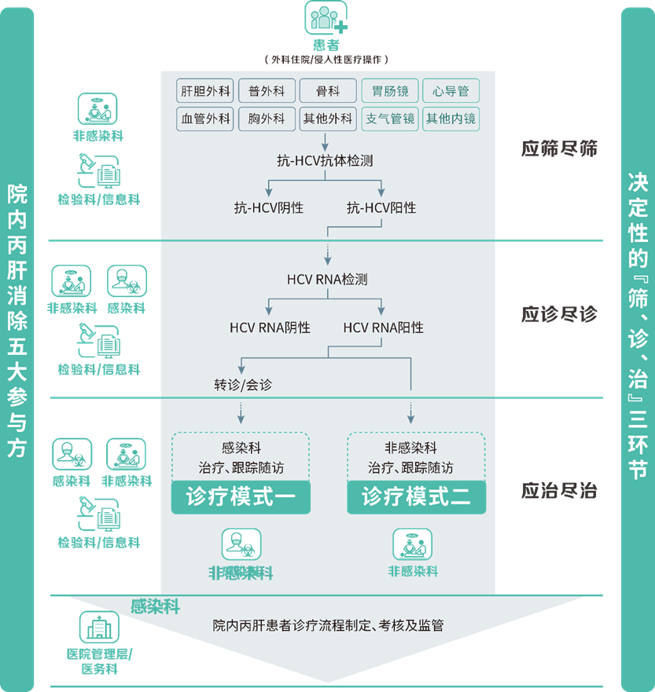
聚力5/3/2 通力协作 院无丙肝
5大参与方：
筛、诊、治3环节：
应筛尽筛
应诊尽诊
应治尽治
2种诊疗模式：
非感染科直接诊治
会诊/转诊至感染科治疗

